Slide 1
엘니뇨-남방 진동(ENSO)
데이터 예측 분석
인공지능 - 컴퓨터공학전공 3학년 김민수

Slide 2

엘니뇨-남방 진동(ENSO)
데이터 예측 분석
1
개요 / 필요성
2
관련 연구 / 내용
- CNN 기반의 통계적 ENSO 예측 시스템
3
내용 요약
4
구체적 발표
- 데이터 설명
- 코드
- 전처리
- 데이터 분할
- 학습 및 테스트 결과
5
추가적으로 해본 학습
6
결론 / 맺음말 / 소감
- 데이터 시각화 추가
- 딥러닝 모델 추가 후 비교 분석

Slide 3
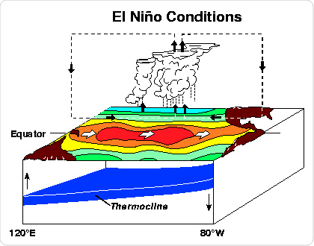
01
개요 / 필요성
ENSO
- El Niño-Southern Oscillation
- 엘니뇨 - 남방진동
- 열대 동태평양에서 해수면 온도의 불규칙 주기적 변동
주기에 따른 세기 강도
∝
피해 정도
해수면 온도 상승
엘니뇨

Slide 4
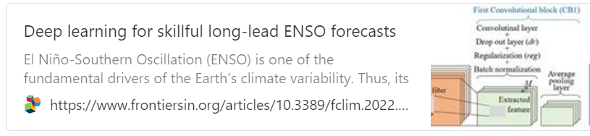
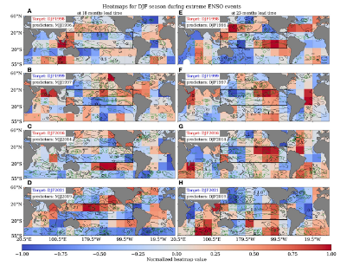
02
관련 연구 / 내용
[Deep learning for skillful long-lead ENSO forecasts]
CNN 기반 ENSO 예측 시스템
CNN 기반 통계 시스템

Slide 5
03
내용 요약
1. 1950년부터 2023년까지의 엘니뇨 데이터 크롤링
2. LSTM 알고리즘으로 모델 훈련
3. 데이터 분석 결과를 그래프로 시각화
4. 어떤 알고리즘이 예측 정확도가 높게 나오는지
학습 및
테스트 결과
데이터 설명
+
시각화 / 분석
+
전처리
- ONI와 MEI.v2를 사용한 ENSO 데이터 활용
- ENSO.csv
- 시계열 데이터 시각화.
- 상관 분석을 통해 변수 간 관계 이해.
- 시계열 데이터를 LSTM 모델 형태로 변환
- 데이터 훈련, 검증 및 테스트 세트로 분할
- LSTM 모델로 ENSO 예측
- 모델 예측 성능 평가

Slide 6
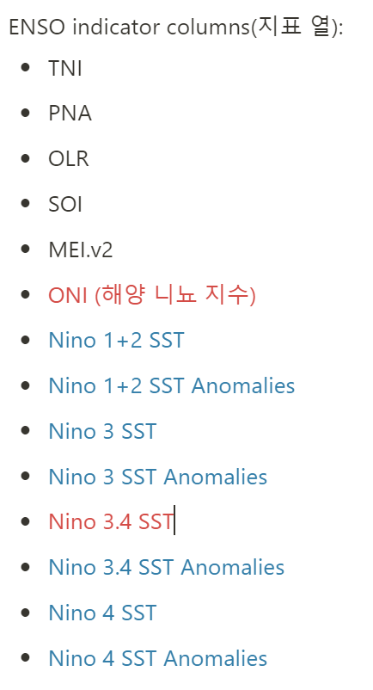
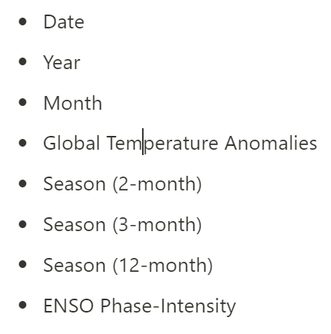
04
구체적 발표 – 데이터 설명
NOAA 및 NASA
- 1950 ~ 2023년
- ENSO 관련 표준화된 기후 데이터
ENSO indicator columns
Other columns
엘니뇨 → +0.5°C 이상의 이상 고온 현상
라니냐 → -0.5°C 이하의 이상 현상
중립 → -0.5°C에서 +0.5°C 사이의 이상 기온 현상
SST 이상 현상 - 임계값
약함 → 0.5 ~ 0.9°C
보통 → 1.0~1.4°C 이상
강함 → 1.5 ~ 1.9
매우 강함 → ≥ 2.0

Slide 7
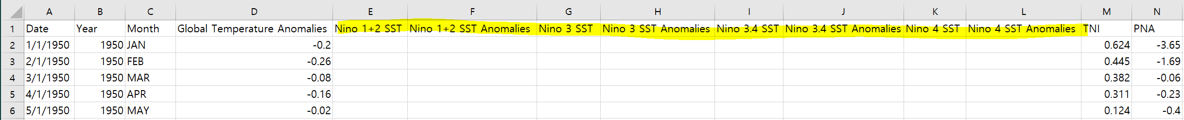
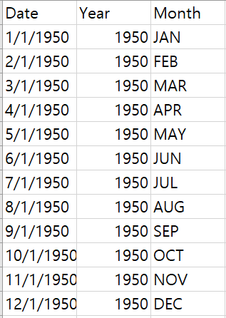
04
구체적 발표 – 데이터 설명
ENSO.csv 해석
- 년도 별 1월 ~ 12월까지 데이터 정리
- 니뇨 지수는 1982년부터 시작
ENSO.csv

Slide 8
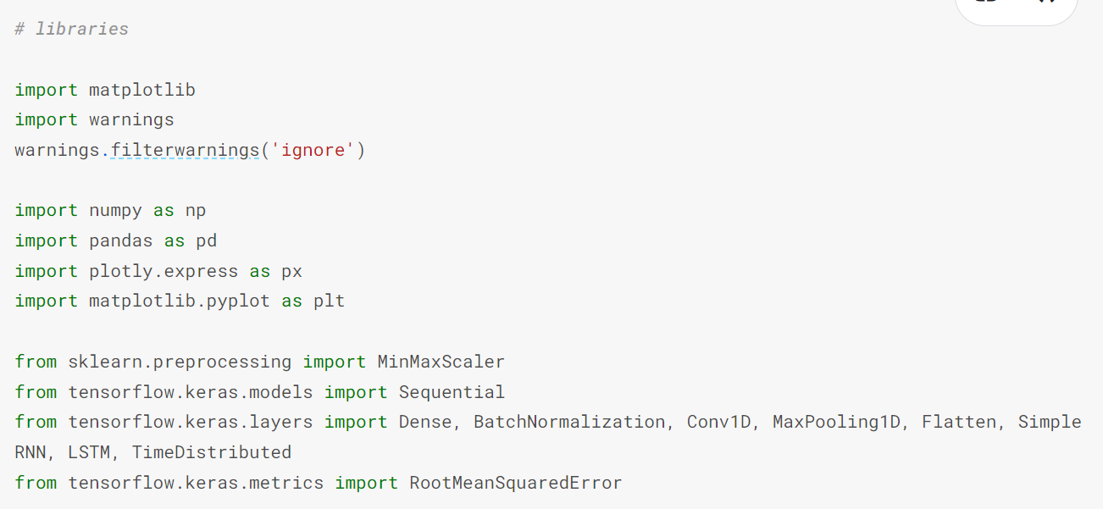
04
구체적 발표 – 코드
라이브러리 연결
- 남방 진동 데이터 예측 분석을 위한 기능 추가

Slide 9
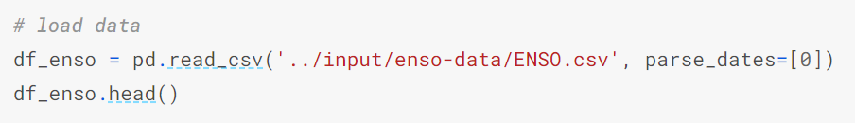
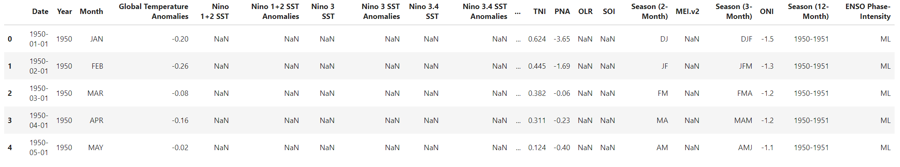
04
구체적 발표 – 코드
ENSO 데이터 불러오기
- ENSO.CSV 파일 데이터 나타내기
…

Slide 10
04
구체적 발표 – 코드
ENSO 데이터 불러오기
- ENSO.CSV 파일 데이터 나타내기
…
…

Slide 11
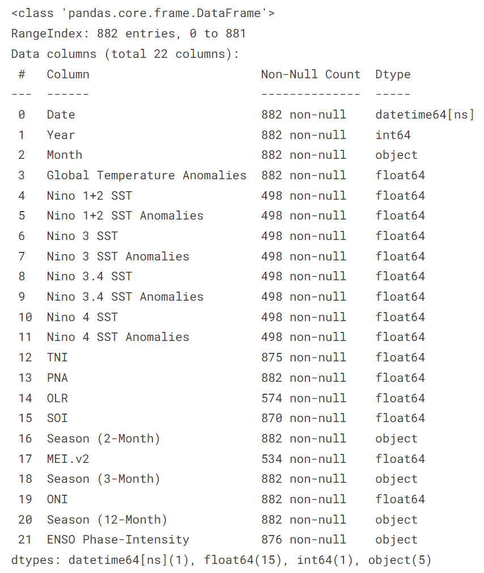
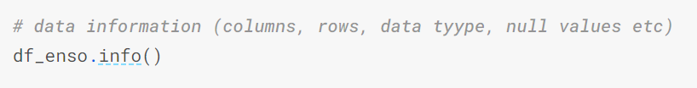
04
구체적 발표 – 코드
데이터 프레임 나타내기
- 데이터프레임의 기본 정보를 제공

Slide 12
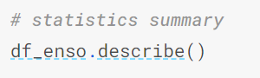
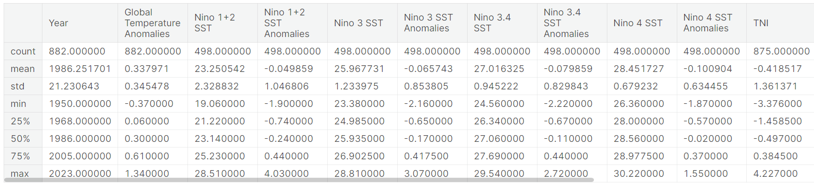
04
구체적 발표 – 코드
데이터의 평균, 분산 확인하기
- 개수, 평균, 표준편차, 최소값, 25%, 50%, 75% 백분위수, 최대값

Slide 13
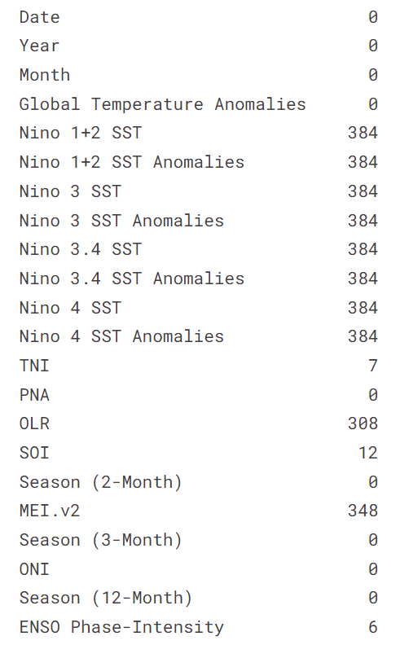
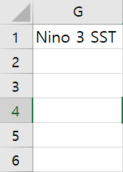
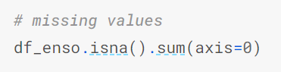
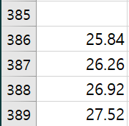
04
구체적 발표 – 코드
ENSO 데이터셋 누락 값 확인
- pandas의 isna() 함수와 sum() 함수 사용
.
.
.

Slide 14
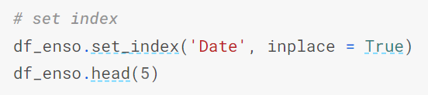
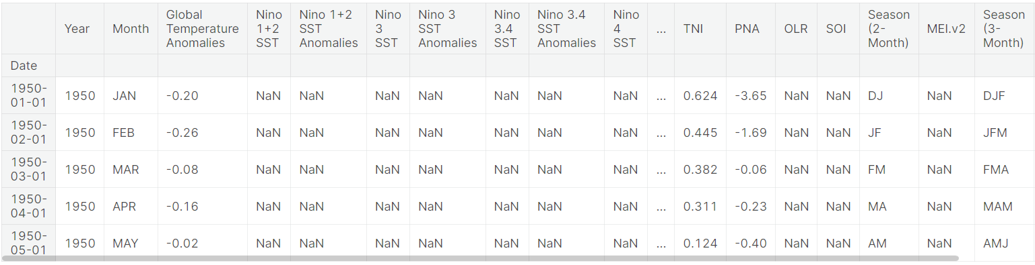
04
구체적 발표 – 코드
ENSO 데이터셋 인덱스 설정
- ‘Date’ 열을 데이터프레임의 인덱스로 설정

Slide 15
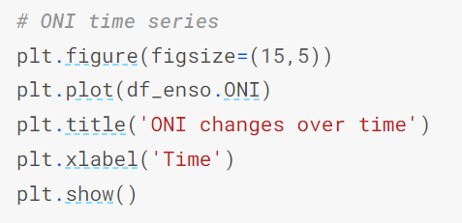
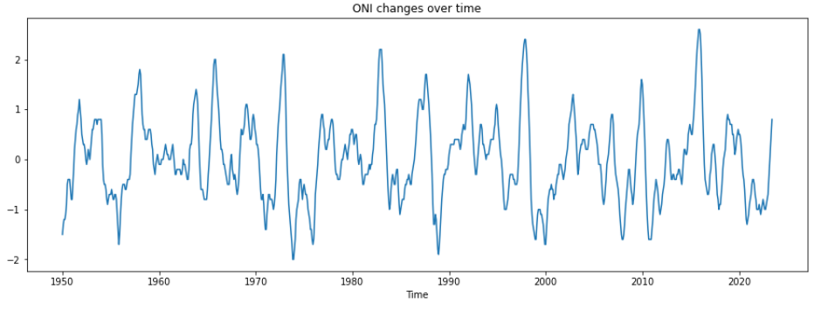
04
구체적 발표 – 시각화 / 분석
Oceanic Niño Index의 시간에 따른 변화 시각화
- ONI 값이 -2에서 2 사이에서 변동

Slide 16
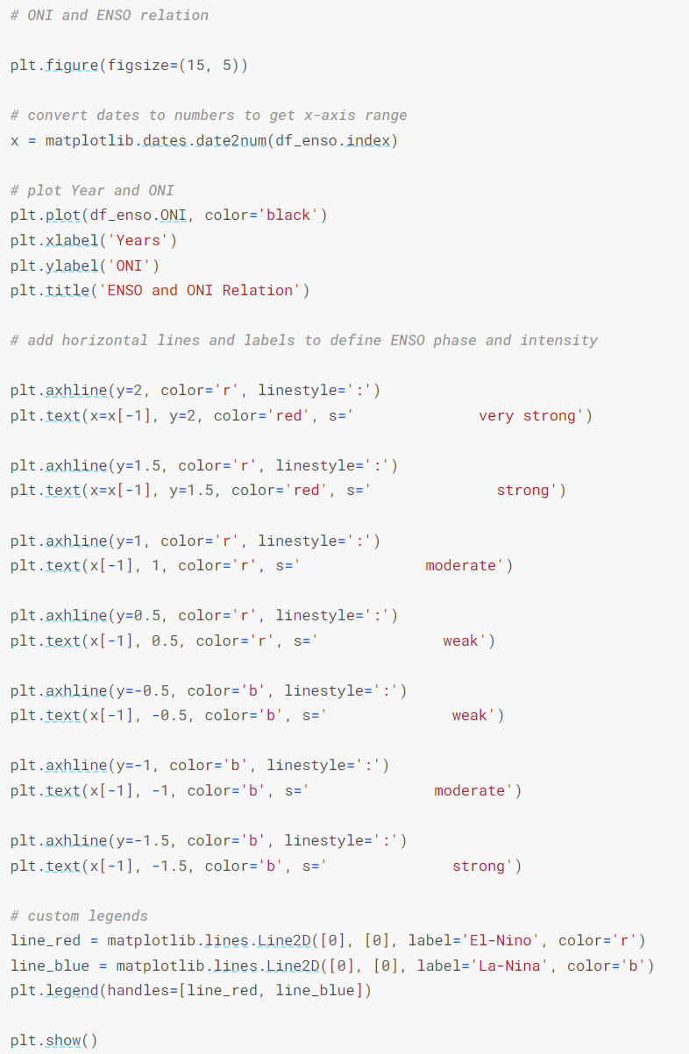
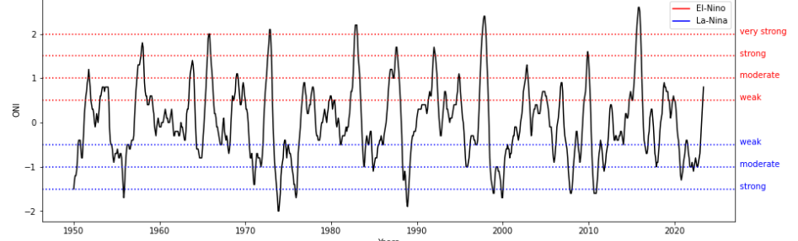
04
구체적 발표 – 시각화 / 분석
ONI와 ENSO 상태 및 강도 간의 관계 시각화
- 엘니뇨
- 라니냐
- 강도는 ‘매우 강함’, ‘강함’, ‘보통’, '약함’

Slide 17
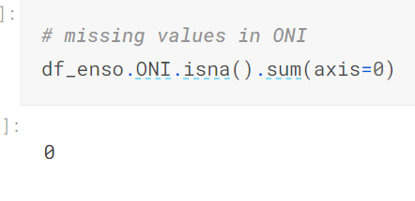
04
구체적 발표 – 전처리
ENSO 데이터셋 누락 값 확인
- 누락 값 없음

Slide 18
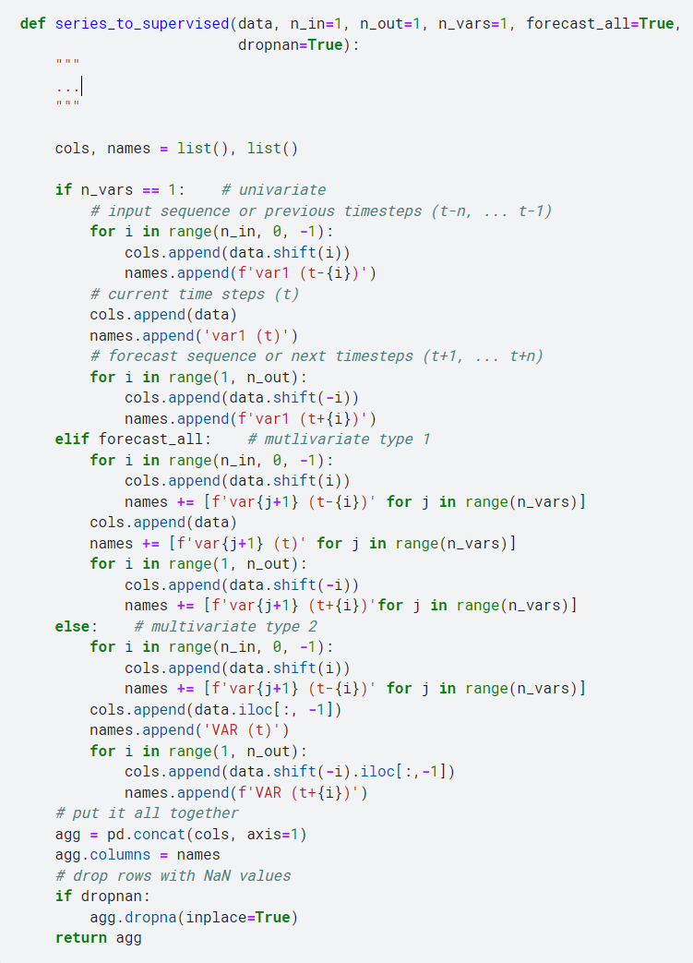
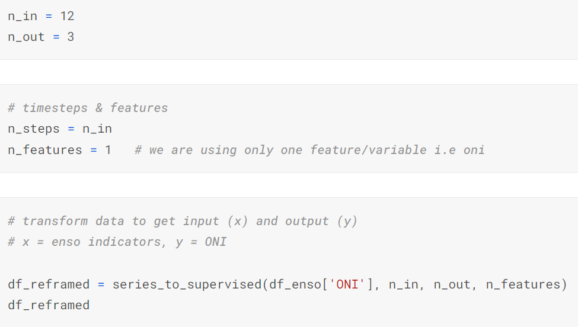
04
구체적 발표 – 전처리
시계열 데이터 -> 지도 학습 데이터셋으로 변환
- 생성된 시퀀스를 데이터프레임으로 반환하며, 필요한 경우 NaN 값을 제거

Slide 19
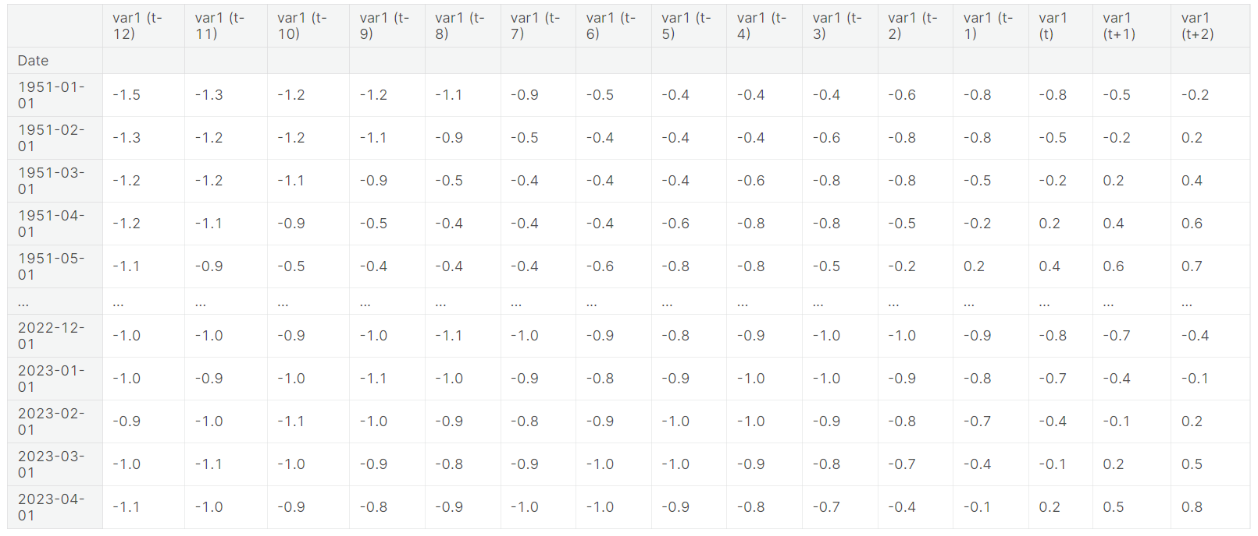
04
구체적 발표 – 전처리
시계열 데이터 -> 지도 학습 데이터셋으로 변환
- 생성된 시퀀스를 데이터프레임으로 반환하며, 필요한 경우 NaN 값을 제거

Slide 20
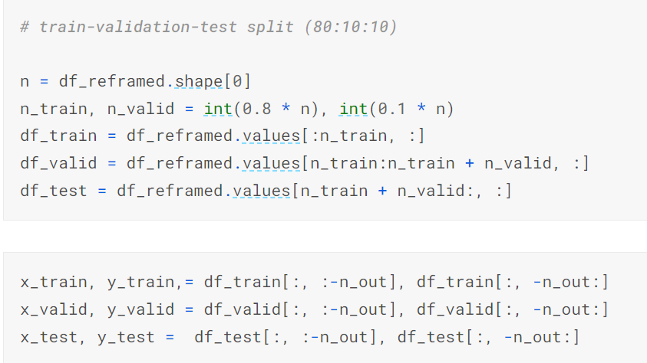
04
구체적 발표 – 데이터 분할
데이터 분할
- 훈련, 검증, 테스트 세트로 분할

Slide 21
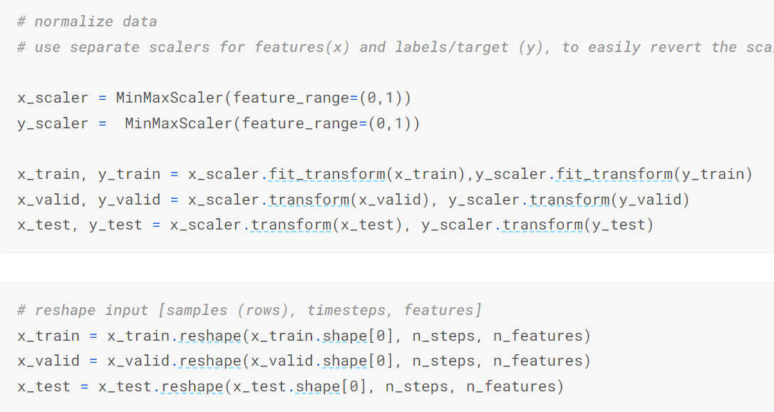
04
구체적 발표 – 데이터 분할
데이터 분할
- 학습에 사용할 데이터 준비

Slide 22
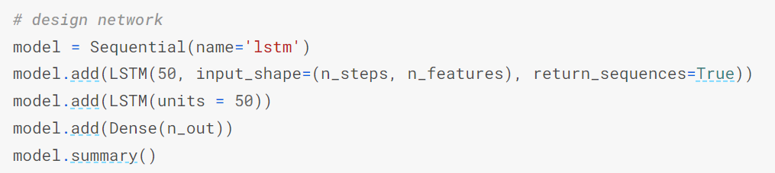
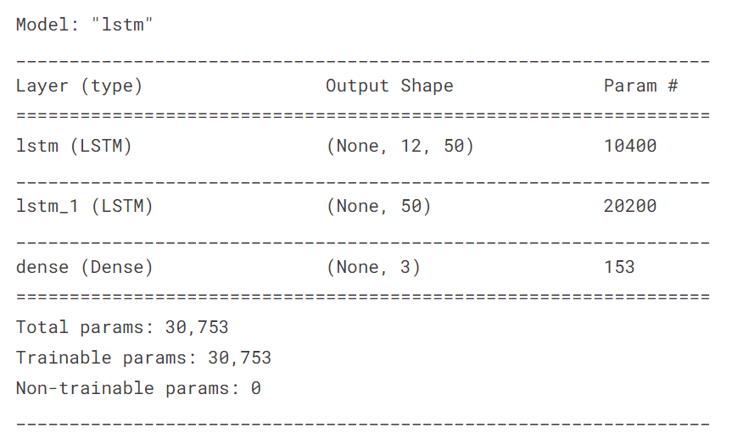
04
구체적 발표 – 학습 및 테스트 결과
모델개발 및 교육훈련
- LSTM 모델을 설계하고 학습

Slide 23
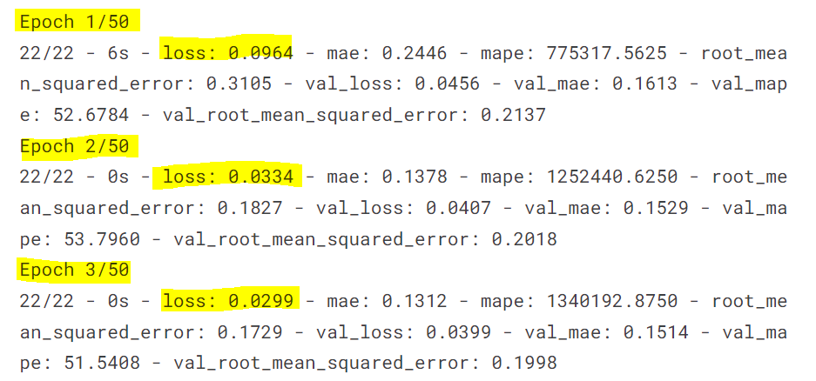
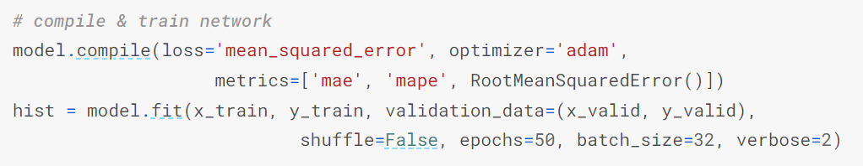
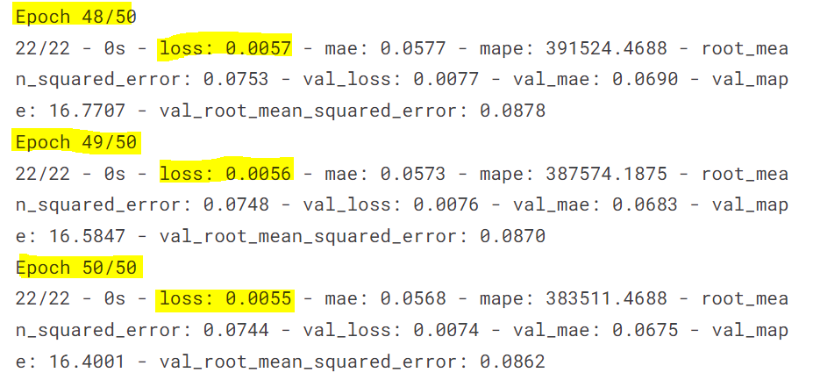
04
구체적 발표 – 학습 및 테스트 결과
LSTM 모델 컴파일 & 훈련
- 손실 함수: 평균 제곱 오차 (MSE)
- 최적화 알고리즘: Adam
.
.
.

Slide 24
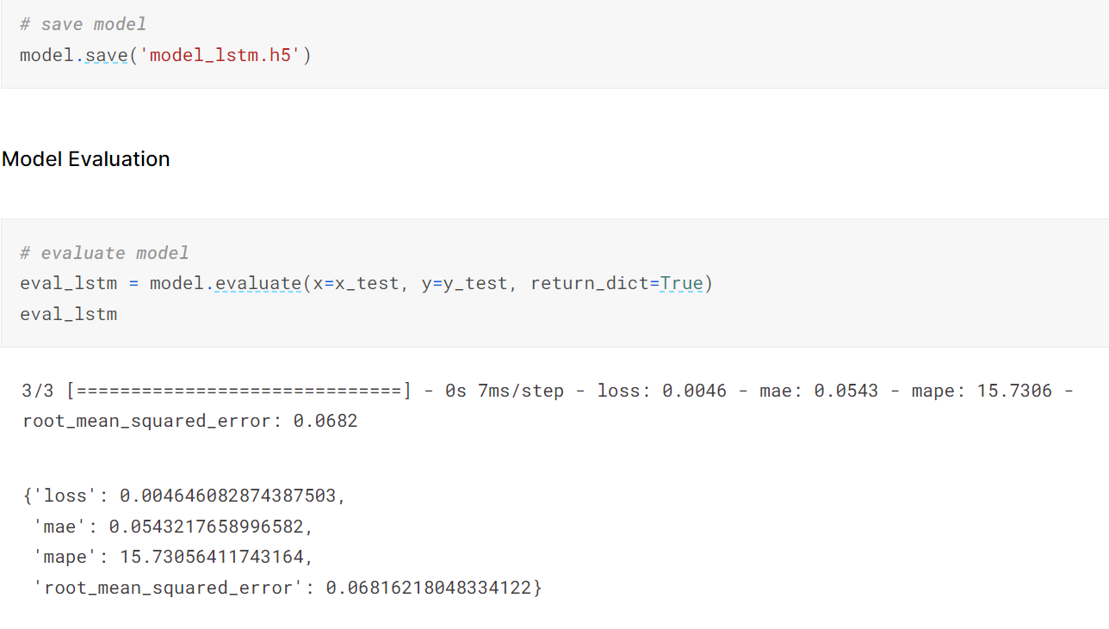
04
구체적 발표 – 학습 및 테스트 결과
훈련된 모델 저장 & LSTM 모델 평가
- 테스트 세트에 대해 얼마나 잘 예측하는가?

Slide 25
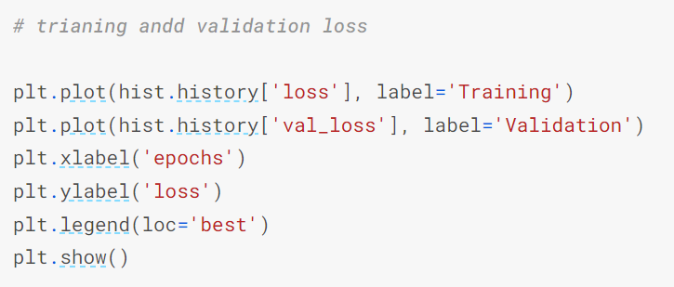
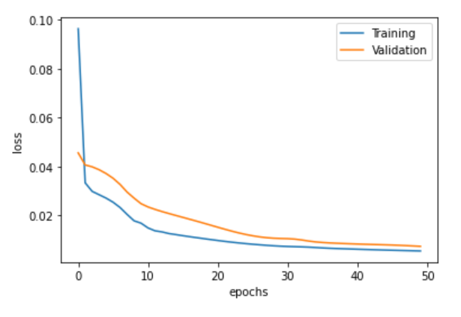
04
구체적 발표 – 학습 및 테스트 결과
LSTM 모델의 훈련 및 검증 손실 시각화
- 에포크가 증가함에 따라 훈련 및 검증 손실 감소

Slide 26
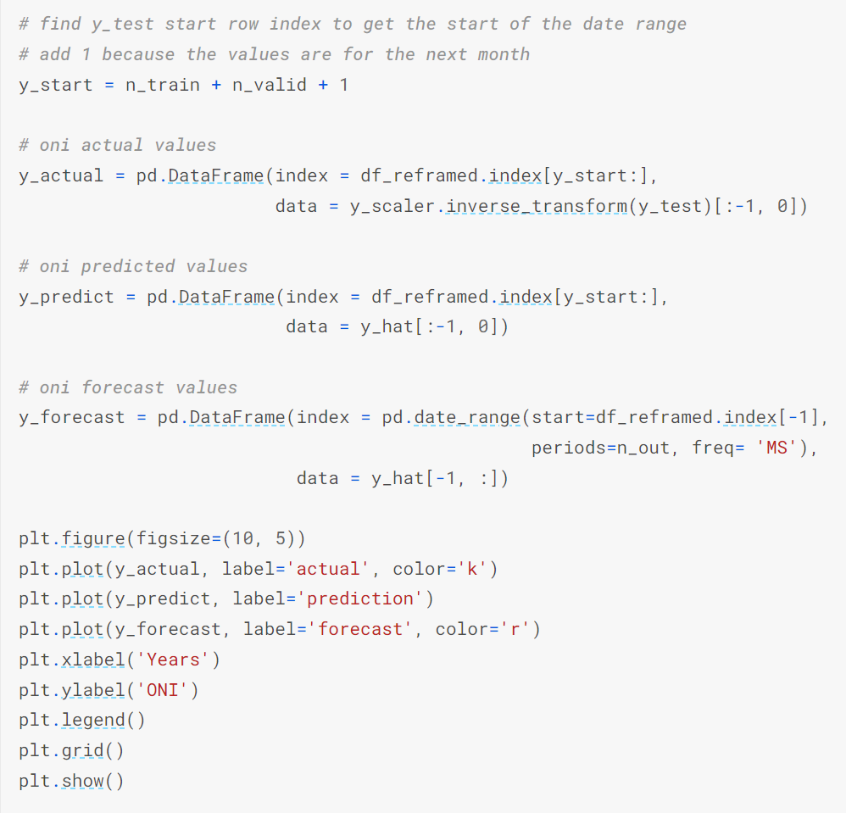
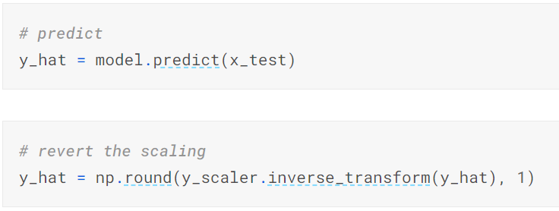
04
구체적 발표 – 학습 및 테스트 결과
결과(예측) - ONI 값 예측 & 결과 시각화
- 에포크가 증가함에 따라 훈련 및 검증 손실 감소
- 예측된 다음 3개월의 ONI 값
- 예측 ONI 값
- 실제 ONI 값

Slide 27
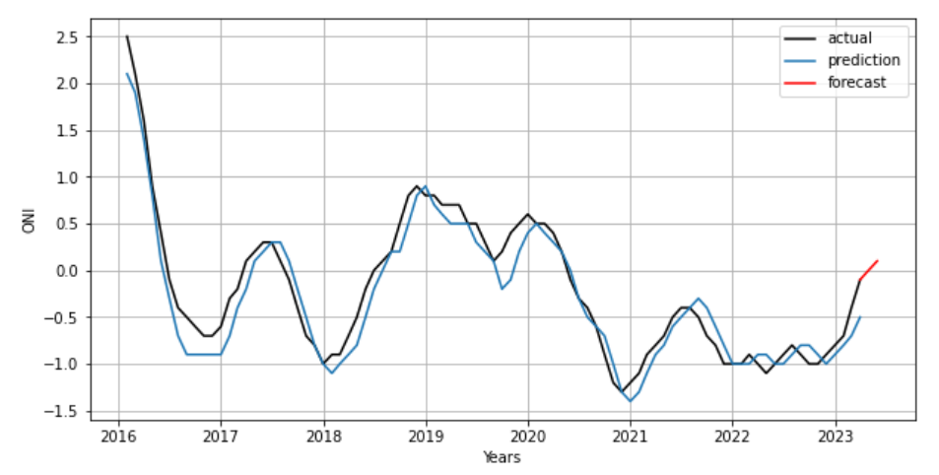
04
구체적 발표 – 학습 및 테스트 결과
결과(예측) - ONI 값 예측 & 결과 시각화
- 에포크가 증가함에 따라 훈련 및 검증 손실 감소
- 예측된 다음 3개월의 ONI 값
- 예측 ONI 값
- 실제 ONI 값

Slide 28
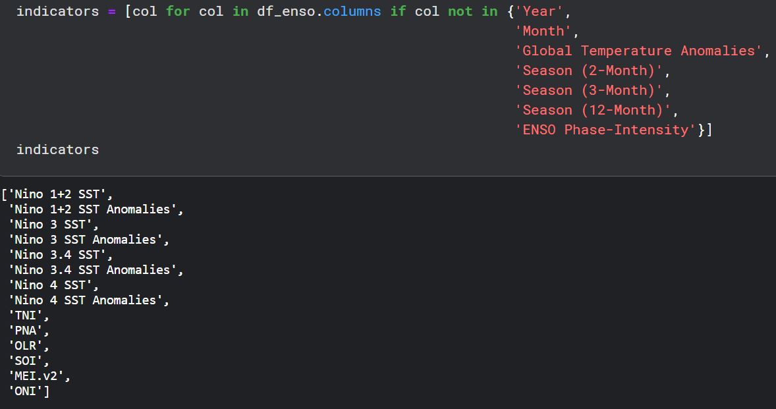
05
추가적으로 해본 학습 – 데이터 시각화
NSO 예측에 사용될 특성을 골라 indicators리스트에 저장

Slide 29
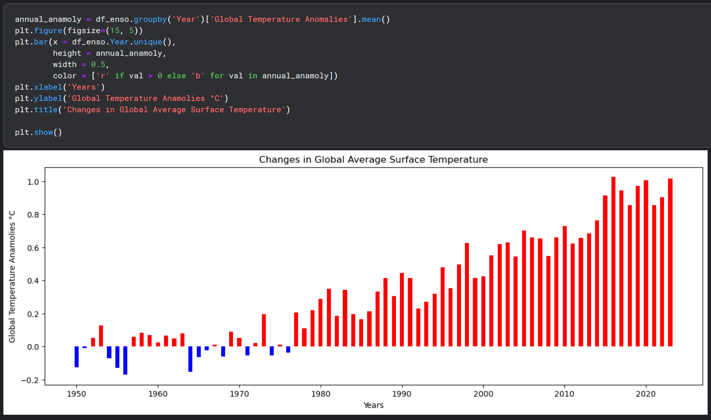
05
추가적으로 해본 학습 – 데이터 시각화
- 이상 온도 변화 양수
전세계 평균 표면 온도 연간 변화 막대 그래프 생성
- 이상 온도 변화 음수

Slide 30
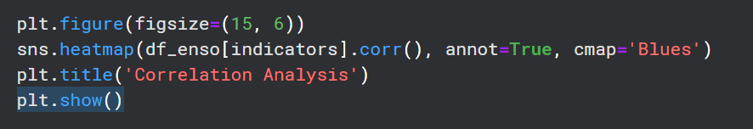
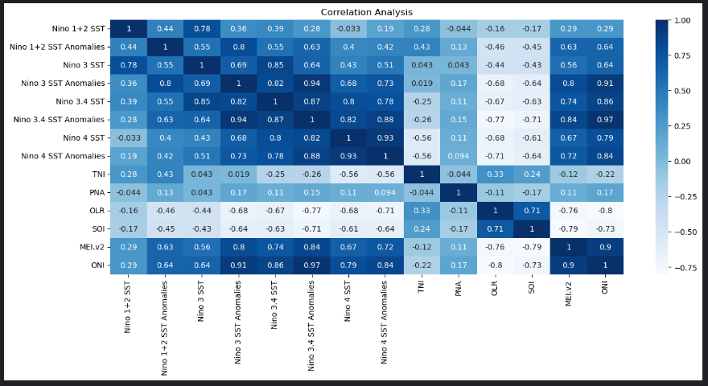
05
추가적으로 해본 학습 – 데이터 시각화
ENSO 지표들 간 상관 관계 분석

Slide 31
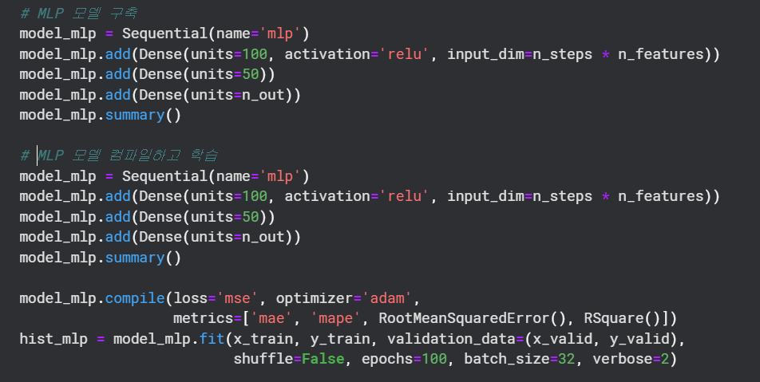
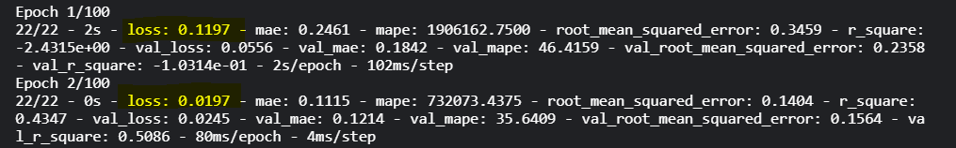
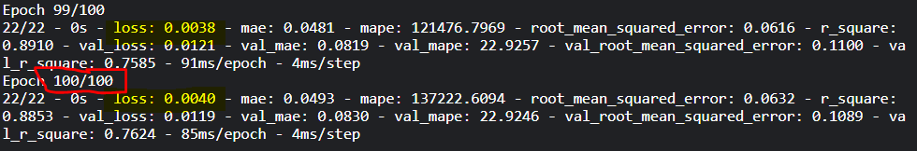
05
추가적으로 해본 학습 – 딥러닝 모델 추가 학습 후 비교
다변량 예측을 위한 MLP모델 구축
…

Slide 32
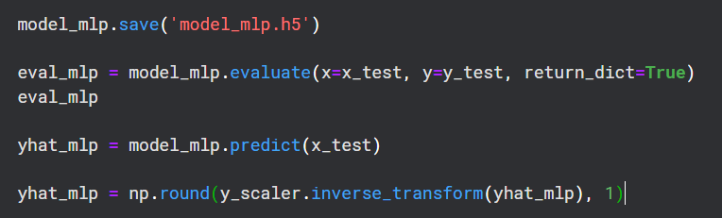
05
추가적으로 해본 학습 – 딥러닝 모델 추가 학습 후 비교
MLP모델 저장 & 모델 평가 & 예측

Slide 33
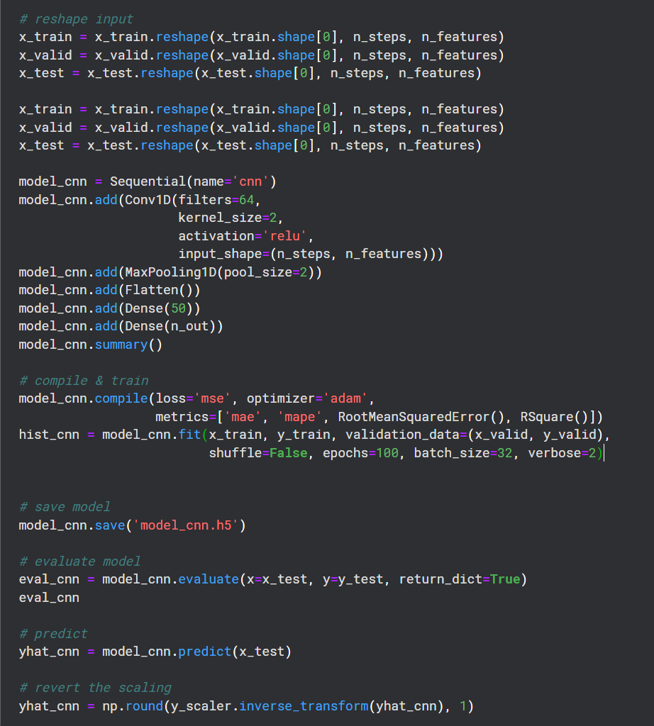

05
추가적으로 해본 학습 – 딥러닝 모델 추가 학습 후 비교
CNN & LSTM 모델 구축 후 & 모델 평가 & 예측

Slide 34


05
추가적으로 해본 학습 – 딥러닝 모델 추가 학습 후 비교
MLP & CNN & LSTM 모델 비교

Slide 35


05
추가적으로 해본 학습 – 딥러닝 모델 추가 학습 후 비교
MLP & CNN & LSTM 모델 비교

Slide 36
06
결론 / 맺음말 / 소감
데이터셋의 유형에 따른 딥러닝 모델의 오차율
plan
performance
marketing
ideas
strategy
딥러닝의 특성 파악
marketing
goals
결론
teamwork
success
plan
opportunities
plan
activities

Slide 37

엘니뇨-남방 진동(ENSO)
데이터 예측 분석
감사합니다!

